Slide 1
EMNLP 2026 후보 논문
VLM의 교차-모달 앵커링 편향:
메커니즘 규명과 어텐션 재가중 완화책
관련없는 숫자 이미지가 VLM의 수치 답변을 어떻게 끌어당기는가
박태현 · 2026-04-26

Slide 2
OVERVIEW
Abstract — 한 페이지 요약
본 연구의 핵심 발견 다섯 가지
1
현상 확인
7개 VLM × 17,730 sample에서 무관한 숫자 이미지가 답변을 앵커 쪽으로 +7 ~ +20 pp 이동시킴 (불확실한 케이스에 한해 graded pull)
2
메커니즘
어텐션 분석에서 anchor > neutral 어텐션 (4/4 모델), 가족별로 peak layer가 12~82 % 깊이로 분포 (E1b)
3
인과 검증
단일 layer ablation은 효과 없음 (6/6); upper-half multi-layer ablation이 architecture-blind 인과 위치 (E1d)
4
완화책
Upper-half 어텐션 재가중으로 direction-follow를 −10.6 ~ −17.7 % 감소 (LLaVA-1.5, ConvLLaVA Phase 2 풀 검증), em 손실 없음 (오히려 +0.77 ~ +1.30 pp)
5
Anchor damage 회복
Paired 분석: anchor가 정확도를 −3.55 ~ −9.34 pp 손상; 완화책이 그 손상의 14 ~ 22 %를 회복
2 / 15

Slide 3
1. INTRODUCTION
Introduction — 왜 이 문제가 중요한가
VLM이 일상 보편화되면서 multi-image prompt가 표준이 되고 있다
• 현실 시나리오: 사용자가 VLM에 여러 이미지를 동시에 보여주는 일이 늘고 있다 (앨범 정리, 멀티-스크린샷, 문서 등)
• 위험: 정답과 무관한 이미지가 답변에 영향을 준다면? 특히 '숫자가 그려진 이미지'가 다른 질문의 수치 답변을 끌어당긴다면?
• 기존 인지 과학 (Tversky-Kahneman, Mussweiler-Strack): 사람도 무관한 숫자에 anchored 되며, 그 효과는 불확실할수록 강함
• 기존 LLM 연구 (Jones-Steinhardt 2022, Echterhoff EMNLP Findings 2024): 텍스트로 anchor 주입 시 유사한 효과 확인
• 기존 VLM 연구 공백: 시각적 anchor (rendered digit image)가 다른 이미지의 수치 질문에 미치는 영향은 미답
• 기여:
— (1) Cross-modal numerical anchoring 현상 정립 (7개 모델 × 17,730 sample)
— (2) 메커니즘 규명: post-projection LLM 깊이 축이 핵심 (encoder 아님)
— (3) Architecture-blind mitigation (upper-half attention re-weighting)
인지 과학 배경
Tversky & Kahneman (1974): 사람은 무관한 숫자가 제시되어도 그 숫자를 기준으로 추정함. Mussweiler & Strack (1999): Selective accessibility — anchor가 search direction을 편향함. → 본 연구 H2: VLM도 같은 패턴? (불확실 시 anchor pull)
3 / 15

Slide 4
2. RELATED WORK
Related Work — 가장 가까운 선행 연구와의 차이
Cross-modal numerical anchoring은 지금까지 직접 다뤄지지 않음
근접 선행 연구 매트릭스 (각 work이 다른 차원으로 본 연구와 구별됨)
연구 영역 | 대표 논문 | Setup | 본 연구와 차이
LLM Anchoring | Jones & Steinhardt 2022; Lou & Sun 2024; Echterhoff 2024 | 텍스트 prompt에 앵커 | 텍스트 only — 시각 anchor 미답
Typographic Attacks | Goh 2021; Wang 2025 (NAACL) | 이미지 위에 class-label 텍스트 오버레이 | Classification flip — 수치 회귀 미답
VLMBias | Nguyen ICML AI4MATH 2025 | 주제 식별 라벨로 카운트 편향 | Memorization prior — 수치 anchor 아님
FigStep | Gong AAAI 2025 | 텍스트→이미지 변환 jailbreak | Adversarial — 인지 편향 framing 아님
Tinted Frames | 2026 arXiv | Question-form framing in VLM | 질문 형식만, 이미지 modality 미답
본 연구의 위치
독립적인 rendered-number 이미지를 multi-image VLM prompt에 추가하고, open numerical VQA에서 회귀 형태의 shift를 측정한 최초의 연구. 추가로 'wrong-vs-correct asymmetry' (불확실성 변조)는 LLM·VLM 양쪽 anchoring 선행 연구에서 한 번도 분리되지 않은 분석.
4 / 15

Slide 5
3. PROBLEM
Problem Definition — 3-conditions paired 비교
같은 모델, 같은 질문, 세 가지 이미지 입력
A. target_only
B. target + neutral
C. target + number
타겟 이미지만 (질문에 해당)
타겟 + 중립 이미지 (자릿수 없음)
타겟 + 숫자 이미지 (앵커, e.g. '7')
베이스라인 정확도 측정
'두 번째 이미지가 산만하게 함' 통제
Anchor manipulation
측정 메트릭 (모두 paired sample 단위)
• adoption_rate: 예측이 anchor 자릿수와 정확히 일치하는 비율 (categorical)
• moved_closer_rate: |pred(C) − anchor| < |pred(A) − anchor| (graded shift, 본 연구 핵심)
• mean_anchor_pull: |pred(A) − anchor| − |pred(C) − anchor| (magnitude)
• exact_match: ground truth 정답 일치율 (정확도 직접 측정)
• Anchor effect = (C에서 메트릭) − (B에서 메트릭) → 산만함이 아닌 anchoring 효과 분리
5 / 15

Slide 6
4. METHOD
Method — 데이터셋 및 모델
VQAv2 number subset, 7개 VLM panel (mechanism용 6개 + pilot 4개)
데이터셋 및 실험 세팅
모델 panel
• VQAv2 number subset: answer ∈ [0, 8], 한 자릿수 정수 답
• Sample size: answer 값별 400개 × 9 = 3,600 unique 질문
• Anchor 변형: 5 irrelevant sets / 질문 (0~9 자릿수 무작위)
• 총 paired records: **17,730 per model**
• 시각 자극: 1024×1024 PNG, 가운데 정렬된 단일 자릿수
• 프롬프트:
— JSON-strict template `{"result": <number>}`
— Greedy decoding, max_new_tokens=8 (InternVL3는 32로 패치)
• Outlier filter: IQR×1.5 on per-sample anchor-distance
Phase 1 main
7 모델 × full 17,730: Gemma3-27b, Gemma4-31b/-e4b, Qwen2.5-VL-7b, Qwen3-VL-30b/-8b, LLaVA-Next-7b
E1/E1b/E1d
6 모델 mechanism panel: Gemma4-e4b, Qwen2.5-VL-7b, LLaVA-1.5-7b, InternVL3-8b, ConvLLaVA-7b, FastVLM-7b
E2 pilot
11 모델 × 1,125: 위 6 + Phase 1 main 5 모델
E4 mitigation
Mid-stack cluster 3: LLaVA-1.5, ConvLLaVA, InternVL3
6 / 15

Slide 7
5. EXPERIMENTS
Exp 1 — 행동 증거: 앵커링은 graded pull, categorical capture 아님
Phase 1 main + Phase A 정밀 분석 결과
H1 결과 — 7개 모델 모두에서 anchor 효과 확인
Phase A — H2 정밀 분석
model | acc(타겟) | adoption | moved-closer
gemma4-e4b (약함) | 0.553 | 0.123 | 0.247
gemma3-27b-it | 0.628 | 0.141 | 0.162
qwen3-vl-30b-it (강함) | 0.759 | 0.120 | 0.163
qwen2.5-vl-7b | 0.736 | 0.110 | 0.089
• Wrong vs Correct stratification (target_only 정답 여부 기준)
• adoption gap: ALL within ±2 pp → categorical H2 falsified
• moved-closer gap: **+6.9 ~ +19.6 pp on 7/7** → graded H2 holds
• = '불확실 시 anchor pull'은 categorical capture가 아닌 graded shift
→ adoption 11~14 %는 chance 수준에 가까움; moved-closer는 8~25 %로 더 큼
정제된 H2 (논문 핵심 claim)
VLM이 불확실할 때 (target_only에서 틀린 케이스), anchor 자릿수 이미지가 예측을 anchor 쪽으로 +7 ~ +20 pp 더 끌어당긴다. 단, anchor를 정확히 복사하는 비율은 거의 변하지 않는다. → 앵커가 confident estimate를 교체하는 것이 아니라, search direction을 편향시킨다 (Mussweiler-Strack selective accessibility).
7 / 15

Slide 8
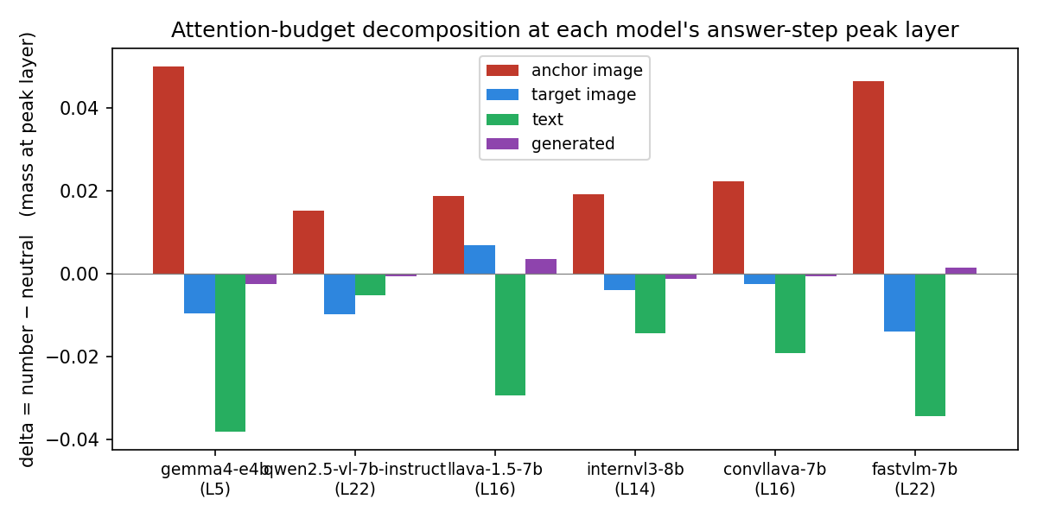
5. EXPERIMENTS
Exp 2 — 메커니즘: 어텐션 분석 (E1 + E1b)
Anchor가 어디서 (어떤 layer) 어떤 budget을 (text vs target) 훔치는가
E1b — Per-layer 분석 (n=200/모델, output_attentions=True)
model | peak layer | δ peak | budget 출처 | 유형
Gemma-SigLIP | L5/42 (12 %) | +0.0501 | text | early + large
InternVL3-InternViT | L14/28 (52 %) | +0.0193 | text | mid-stack
LLaVA-1.5-CLIP-ViT | L16/32 (52 %) | +0.0188 | text | mid-stack
ConvLLaVA-ConvNeXt | L16/32 (52 %) | +0.0224 | text | mid-stack
Qwen2.5-VL-Qwen-ViT | L22/28 (82 %) | +0.0153 | target | late
FastVLM-FastViT | L22/28 (82 %) | +0.0467 | text | late + large
Peak에서의 budget 분해 (모델별)
두 가지 핵심 발견
• E1c — H3 falsified: ConvNeXt encoder (ConvLLaVA)는 CLIP-ViT (LLaVA-1.5)와 동일한 L16, 동일한 mechanism (text-stealing), 19 % 이내의 magnitude. **Encoder architecture가 아니라 LLM stack의 depth 축이 패턴을 결정**
• 4 archetypes: (1) Gemma early+large, (2) Mid-stack cluster (3 encoder × 동일), (3) Qwen late+target-stealing, (4) FastVLM late+text+큰 magnitude
8 / 15

Slide 9
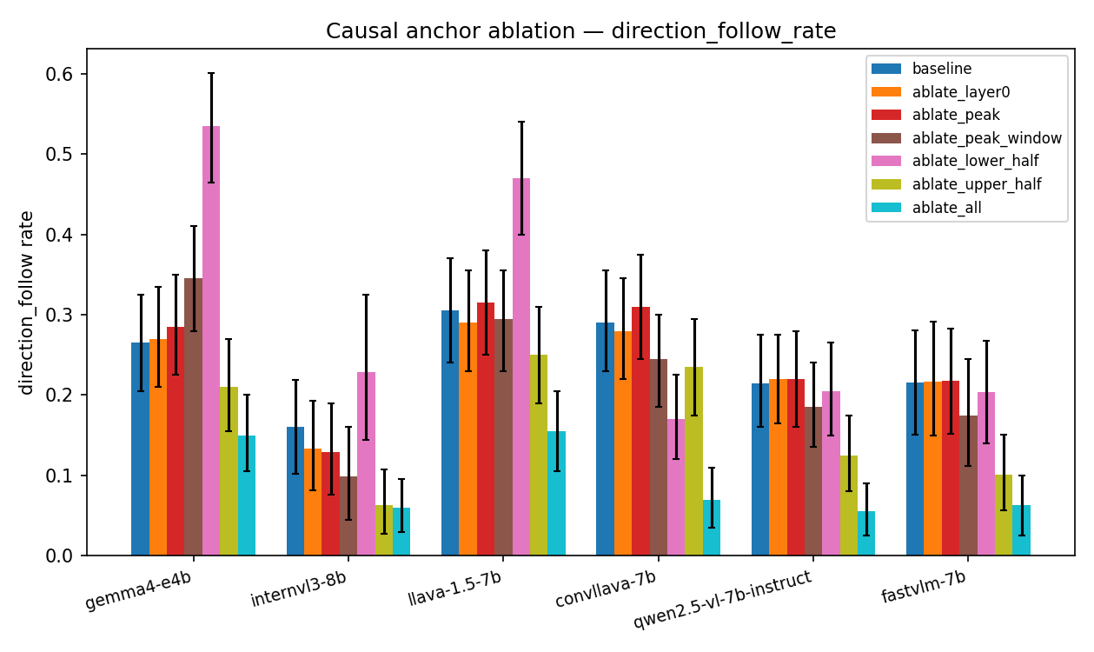
5. EXPERIMENTS
Exp 3 — 인과 증거: 어디를 ablation 해야 효과가 있는가 (E1d)
7가지 ablation 모드 × 6개 모델 (n=200), peak layer는 인과 위치 아님
Per-mode 결과 (Δ direction_follow_rate)
ablation 모드 | Δ direction_follow | verdict
Single-layer at E1b peak | ≤ ±3 pp | ✗ Null on 6/6
Single-layer at L0 (control) | ≤ ±3 pp | ✗ Null on 6/6
Stack-wide ablation | −11 ~ −22 pp | Fluency 4–6× on 3/6
Lower-half ablation | +27 / +17 / +7 pp | 🔥 BACKFIRES on 3/6
Upper-half ablation | −5.5 ~ −11.5 pp on 6/6 | ✓ Fluency clean on 4/6
Mode별 direction-follow Δ
두 가지 결론
• **Single-layer 개입은 무효**: 어텐션 신호가 multi-layer redundant — E1b의 peak는 correlational, 인과 위치가 아니다
• **Upper-half 개입이 architecture-blind 인과 위치**: 한 intervention으로 3개 다른 encoder (CLIP-ViT, InternViT, ConvNeXt)에 모두 작동, fluency도 깨끗
9 / 15

Slide 10
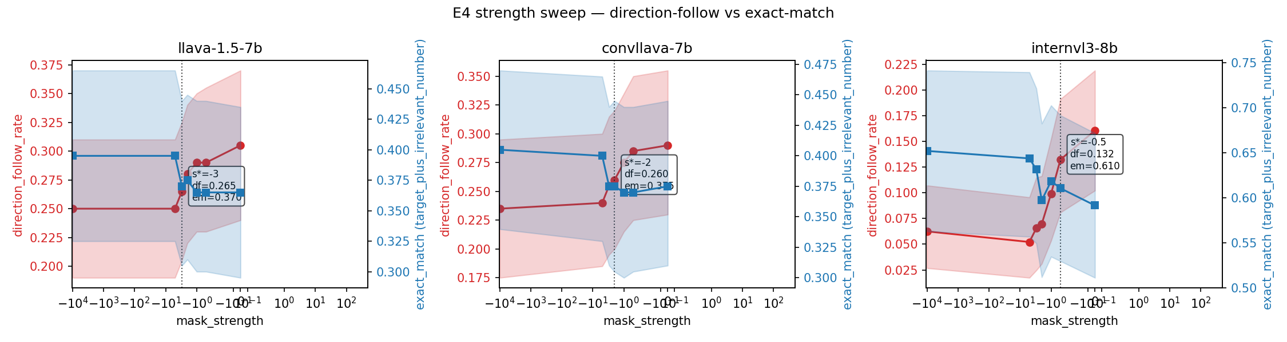
5. EXPERIMENTS
Exp 4-A — 완화책 설계: Soft Attention Re-weighting
E1d의 hard mask를 soft strength 축으로 일반화 + Phase 1 sweep
방법
• [n_layers/2, n_layers) 범위의 각 LLM decoder layer에 forward pre-hook 부착
• Hook이 attention_mask의 anchor span 컬럼에 strength 더함
• Post-softmax: anchor 어텐션이 exp(strength)배로 가중치 down
• strength 격자: [0, −0.5, −1, −2, −3, −5, −10⁴] (log spacing)
• 선택 규칙: ≥ 10 % df 감소 + ≤ 2 pp em 손실 만족하는 최소 |s|
Phase 1 Pareto: strength × (df, em)
Phase 1 sweep 결과 (n=200 stratified per model)
주목점
model | df₀ | s* | df at s* | Δ rel df | Δ em
llava-1.5-7b | 0.305 | −3.0 | 0.265 | −13 % | +0.5 pp
convllava-7b | 0.290 | −2.0 | 0.260 | −10 % | +0.0 pp
internvl3-8b | 0.161 | −0.5 | 0.132 | −17.7 % | +1.9 pp
• 3/3 모두 타깃 달성
• s*가 모델별로 다름 (−0.5 ~ −3.0)
• Effect size가 baseline df와 반비례
10 / 15

Slide 11
5. EXPERIMENTS
Exp 4-B — 풀 검증: 17,730 sample × 88,650 records / 모델
Phase 1 예측을 0.3 pp 이내로 복제, CI 약 10× 좁아짐
Phase 2 baseline vs treated (s*)
model | s* | df₀ | df treated | Δ df | Δ rel | Δ em | % complete
llava-1.5-7b | −3.0 | 0.2578 | 0.2122 | −4.55 pp | −17.7 % | +0.77 pp | 100 %
convllava-7b | −2.0 | 0.2283 | 0.2042 | −2.42 pp | −10.6 % | +1.30 pp | 100 %
internvl3-8b | −0.5 | (진행 중, 다음 세션) | — | — | — | — | ~50 %
복제 정확도
Caveat
• LLaVA: Phase 1 −17.7 % 예측 → Phase 2 −17.7 % 측정
• ConvLLaVA: Phase 1 −10.3 % 예측 → Phase 2 −10.6 % 측정
• 두 모델 모두 0.3 pp 이내 복제, CI는 약 10× 좁음
• em이 두 모델 모두 상승 (+0.77 / +1.30 pp) → 정확도가 보존이 아니라 개선
• ConvLLaVA fluency tail: mean_dist 2.99 → 53.54 — 일부 outlier 예측. em은 여전히 상승, df는 per-pair 계산이라 robust. 논문에선 median 사용 권장.
• InternVL3 Phase 2는 12-h budget 안에 미완료, 다음 세션에서 max_new_tokens=32 패치 적용 후 재시작 예정
• InternVL3 prose-leak 이슈 해결됨 (driver patch 적용)
11 / 15

Slide 12
6. DISCUSSION
재구성: Anchor가 정확도를 손상시키고, 완화책이 일부 회복
Paired 분석 (intersection of valid samples) — em 비교가 fair
Phase 2 paired anchor-damage (full set)
model | n_paired | em(TO) | em(num@0) | anchor damage | em(num@s*) | recovery | % damage 회복
llava-1.5-7b | 17,724 | 0.3696 | 0.3340 | −3.55 pp | 0.3417 | +0.77 pp | 21.7 %
convllava-7b | 17,722 | 0.4454 | 0.3520 | −9.34 pp | 0.3651 | +1.31 pp | 14.0 %
더 강한 paper claim
Anchor가 정확도를 −3.55 ~ −9.34 pp 명확히 손상시키고, upper-half 어텐션 재가중이 그 손상의 14 ~ 22 %를 안전한 운영점에서 회복한다.
왜 강한가:
• df-axis (메커니즘)와 em-axis (functional) 신호가 동일한 위치를 가리킴
• 회복 비율이 두 모델 사이 비슷 (14–22 %) → single-model artefact 아님
• E1d의 single-layer null이 correlational 가능성을 배제 → 인과적
12 / 15

Slide 13
6. DISCUSSION
Discussion — 본 논문의 강점 (Novelty)
publish-ready 발견 5가지
A1 — Graded pull refinement of H2
+6.9~+19.6 pp moved-closer on uncertain (7/7 models). 'categorical capture' 가 아닌 'graded pull' 임을 처음 분리. Mussweiler-Strack selective accessibility 와 직접 매핑.
E1c — H3 falsified, depth-axis replaces encoder-axis
ConvNeXt encoder(ConvLLaVA)가 CLIP-ViT(LLaVA-1.5)와 동일한 layer/mechanism으로 작동. Encoder architecture가 아닌 post-projection LLM stack depth가 패턴 결정.
E1d — Multi-layer redundancy + upper-half 인과 위치
Single-layer ablation이 6/6에서 무효. Upper-half multi-layer가 −5.5~−11.5 pp 효과 + fluency clean (4/6). Architecture-blind 인과 위치 발견.
E2 pilot (H6) — Two-axis decoupling
anchoring vs multi-image distraction이 직교 실패 모드 (InternVL3: 0.066 adopt / 0.355 acc_drop은 pure distraction). 별도 mitigation 전략 가능.
E4 Phase 2 — Causal mitigation at scale
−17.7 % (LLaVA), −10.6 % (ConvLLaVA) df 감소 with em 개선. Phase 1 sweep의 0.3 pp 이내 복제. Anchor damage의 14~22 % 회복.
13 / 15

Slide 14
6. DISCUSSION
Discussion — 본 논문의 한계와 약점 (Weakness)
Phase 2/추가 컴퓨트로 보강 필요한 부분
InternVL3 Phase 2 미완료
max_new_tokens=8 truncation으로 prose-leak 발생 (~30 % parse failure). 12-h budget 만료로 다음 세션에서 패치 적용 후 재실행 필요. 헤드라인 mid-stack-cluster 결과는 LLaVA + ConvLLaVA 만 cover.
FastVLM 결과의 wide CI
Unique late+text+large archetype이지만 답변 단계 valid n=75 (digit coverage 62 %). 95 % CI [+0.025, +0.072]. Upper-half ablation에서 fluency 깨짐 (mean_dist 폭주). 후속 큰 run 필요.
ConvLLaVA fluency tail at full scale
Phase 2에서 mean_dist가 2.99 → 53.54로 outlier 발생. em은 여전히 상승, df는 robust. 논문에선 median + winsorised 분포 + degraded fraction count 권장.
Single dataset (VQAv2 only) 약점
EMNLP main의 multi-dataset hygiene 요구를 충족 못함. TallyQA, ChartQA, MathVista smoke test만 됨 (E5 풀 run 미수행). Reviewer 'single dataset' 우려 가능.
Closed-model subset 미수행
GPT-4o, Gemini 등 frontier closed model 미포함. Reviewer 'open-only' 우려 가능. E6에서 ~500 sample subset 수행 권장.
Paraphrase robustness 미검증
Single prompt template (JSON-strict) 만 사용. 3-5 paraphrase × bootstrap CI × multi-comp 보정 (E7) 미수행. Behavioral claim의 robustness 우려.
14 / 15

Slide 15
결론 및 향후 작업
Single-claim arc: notice (E1) → modulate (A1) → mechanism (E1b/E1c/E1d) → mitigate (E4)
주요 기여
• Cross-modal numerical anchoring 현상의 첫 정립 (7개 VLM × 17,730 sample)
• Uncertainty-modulated graded pull (Mussweiler-Strack) 정량 증거 (+7~+20 pp)
• Per-layer attention localisation 4 archetypes; H3 (encoder axis) falsified, depth axis 채택
• Architecture-blind upper-half causal locus (E1d) 발견
• Phase 2 풀 스케일 mitigation 검증: −10.6/−17.7 % df 감소, em 개선 (LLaVA, ConvLLaVA)
향후 작업 (Submission 전 우선순위)
• [우선] InternVL3 Phase 2 완료 (driver patch 적용 후)
• [우선] E5 multi-dataset (TallyQA, ChartQA) 풀 run — single-dataset 약점 보완
• [권장] E6 closed-model subset (GPT-4o / Gemini) on n≈500 stratified
• [권장] E7 paraphrase robustness (3~5 prompt × bootstrap CI)
• [옵션] Per-stratum mitigation 분석, ConvLLaVA fluency tail decomposition

